Slide 1
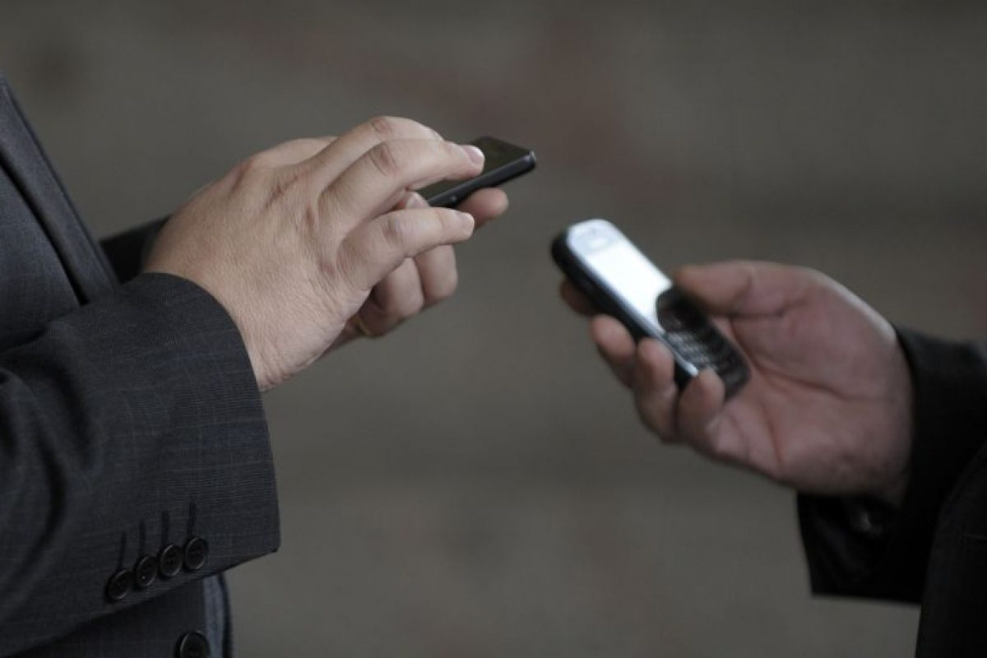




Barrio Seguro
Aplicación de alerta ciudadana y comunicación entre Vecinos

Slide 2
Entrevista Instituciones

Slide 3
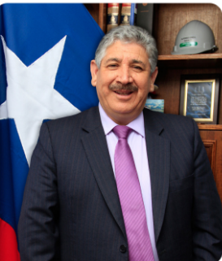
Municipio Sr. Alfonso Coke Candia, Alcalde
El día viernes 15, me reuní con el alcalde la comuna de Cunco, Sr Alfonso Coke Candia y el jefe de gabinete Sr Víctor Brito, Me comentan que están en trabajos para poder instaurar en Cunco una unidad de Seguridad ciudadana, la cual se sentiría muy apoyada con una aplicación de las cuales notros estamos proponiendo, de tal forma que quedamos comprometidos en reanudar las conversaciones cuando este proyecto valla más avanzado.

Slide 4
Hospital Sr. Cristian San Martin
Jueves 14 de septiembre, me reuní con el Cristian San Martin, Medico encargado del servicio de urgencias del hospital de Cunco, de la misma manera que la demás institución comente sobre lo que estábamos desarrollando, y el menciono que es muy útil vincular una aplicación de este tipo con el servicio de salud, pero no está el personal para que la opere, pero sin duda es una herramienta muy poderosa y buena. El medico se comprometió en exponer el caso ante el consejo del HFCC para sugerir que se integre al servicio y que la persona encargada de la mesa de informaciones sea quien tenga el cliente de alertas

Slide 5
Carabineros Tte. Sergio Carreño, Sub Comisario de Cunco
Martes 12 de septiembre, se concretó una reunión con el Sub Comisario de Cunco, Tte. Sergio Carreño, donde él nos mostró los mecanismos de comunicación he avisos de alertas que sostiene carabineros de chile dentro de la región y nos confirmó que dentro de la región no existe un mecanismo de alerta temprana que se esté ejecutando, existen varias aplicaciones, pero ninguna está vinculada a la institución. Las razones de esto son variables, por ejemplo, lo difícil de validar estas aplicaciones ante la institución, lo mal fabricadas que están y de la misma manera que no hay una central de comunicaciones como en la región metropolitana.

Slide 6
Bomberos Sr. Moisés Abello Ramos, S. Intendente
Lunes 11 de septiembre, se propició una reunión con el directorio de Bomberos presidido por el Super Intendente Señor Moisés Abello Ramos, dicha reunión se pudo dar a conocer la aplicación explicar de manera detallada el funcionamiento y de que forma se podría poner en práctica. Algunas de los comentarios Obtenidos.
Una forma más eficiente de conectar la institución la ciudadanía.
Al tener la fotografía, existe menos probabilidad de bromas.
No tendría que tener la funcionalidad de cargar la imagen, solamente la de capturar.
Habilitaremos un computador para poder incorporar el prototipo.

Slide 7
Diagramas

Slide 8
Prototipos

Slide 9
Modelo app Instituciones(Web)

Slide 12
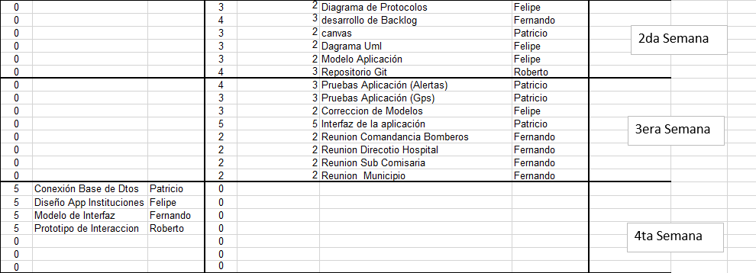
Backlog

Slide 13
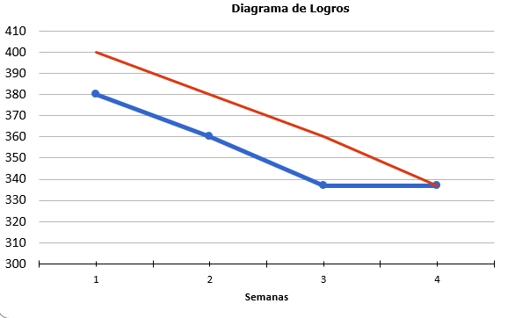

Slide 14
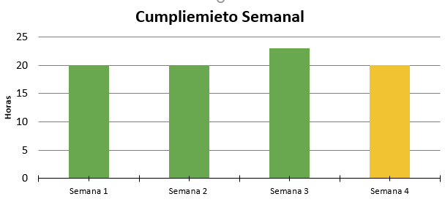

Slide 15
Gracias

